Slide 1
7.8 负反馈放大电路的稳定性
7.8.1 自激振荡及稳定工作的条件
*7.8.2 频率补偿

Slide 2
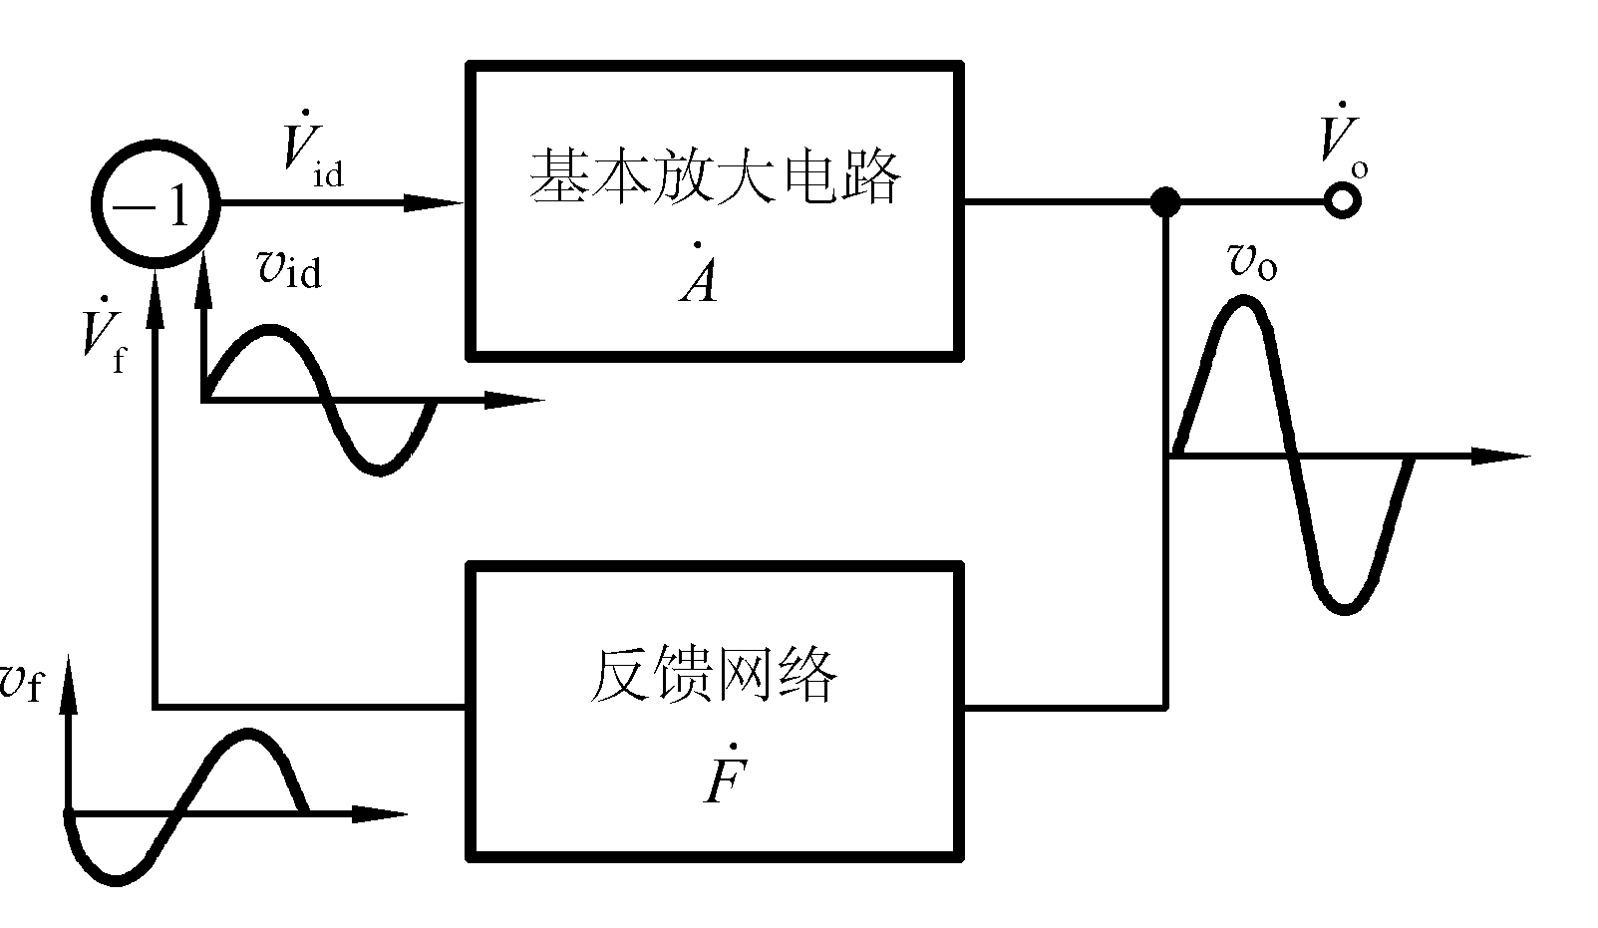

7.8.1 自激振荡及稳定工作的条件
1. 自激振荡现象
在不加任何输入信号的情况下，放大电路仍会产生一定频率的信号输出。
2. 产生原因
在高频区或低频区产生的附加相移达到180°，使中频区的负反馈在高频区或低频区变成了正反馈，当满足了一定的幅值条件时，便产生自激振荡。

Slide 3
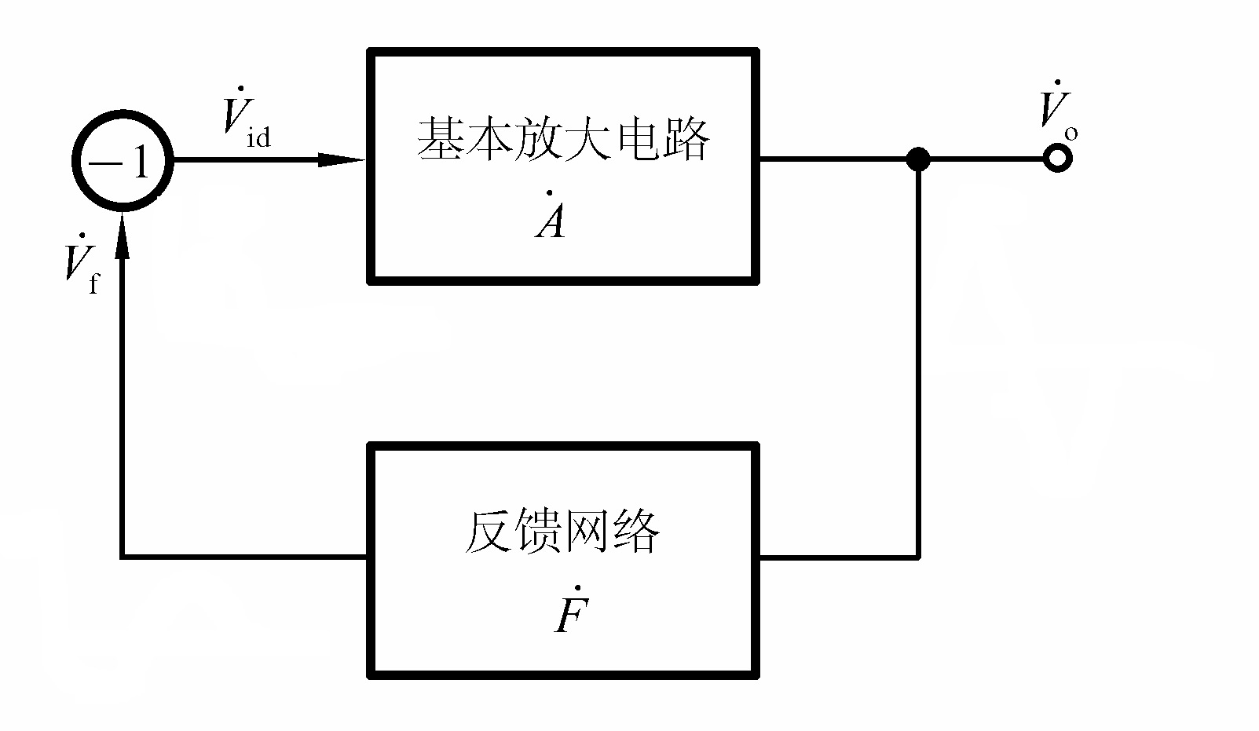
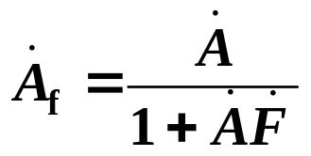
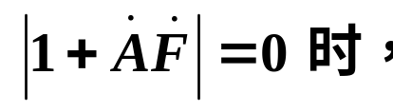


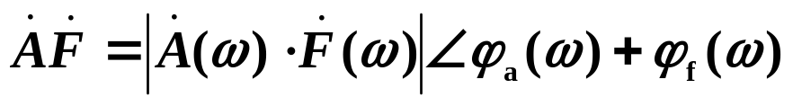
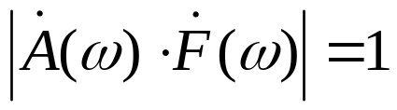

7.8.1 自激振荡及稳定工作的条件
3. 自激振荡条件
闭环增益
反馈深度
自激振荡
即
又
得自激振荡条件
幅值条件
相位条件（附加相移）

Slide 4
问题讨论1
研究一个电路引入负反馈是否可能产生自激振荡，应先找什么？后找什么？
1、有没有那个附加相移是正负180度的频率；
2、有没有一个正反馈过程（起振条件）；

Slide 5
问题讨论2
哪些电路引入负反馈容易产生自激振荡？
1、单管放大电路？
2、两级放大电路？
3、三级放大电路？
4、四级？五级？六级？
放大电路的级数越多，越容易引起自激振荡。同理，耦合电容和旁路电容引入三个以上，容易产生低频的自激振荡。

Slide 6
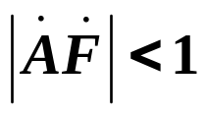
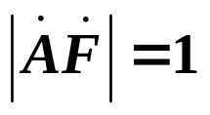

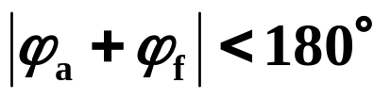
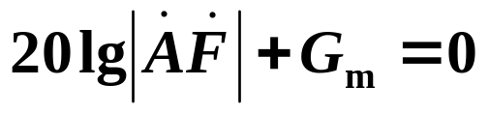
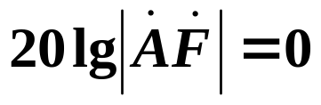

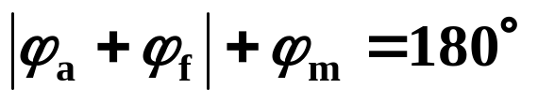
7.8.1 自激振荡及稳定工作的条件
4. 稳定工作条件
破坏自激振荡条件
或
写成等式，且幅值用分贝数表示时
或
其中
G_{m}——幅值裕度，一般要求G_{m} ≤ - 10dB
ϕ_{m}——相位裕度，一般要求ϕ_{m} ≥ 45°
（保证可靠稳定，留有余地）
当反馈网络为纯电阻网络时， ϕ _{f} = 0°。

Slide 7
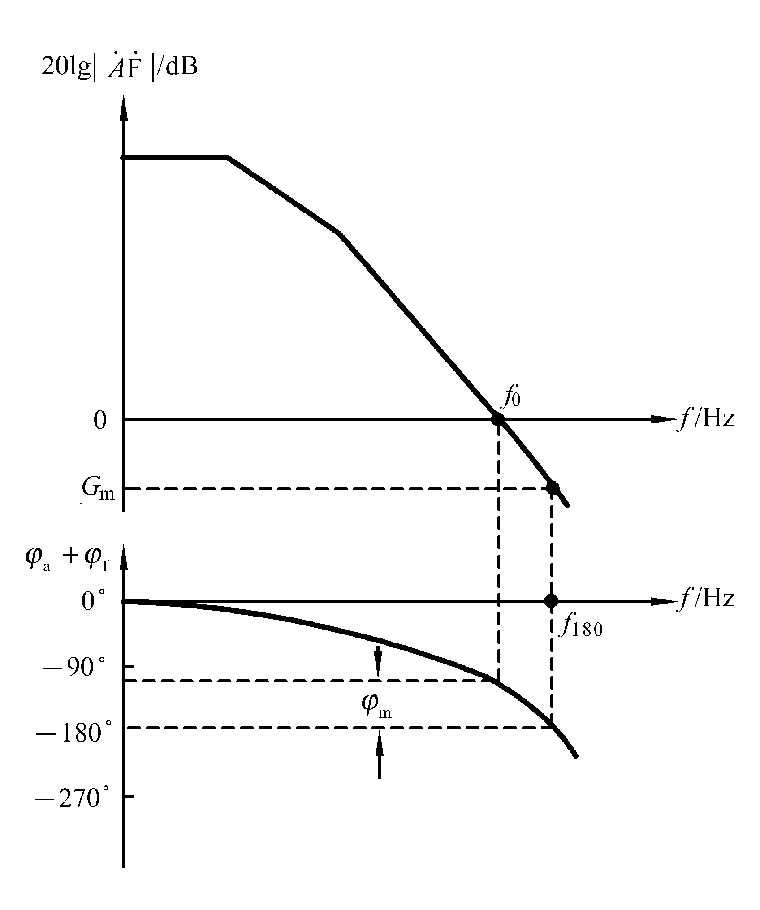
7.8.1 自激振荡及稳定工作的条件
4. 稳定工作条件
用波特图表示
或
G_{m} ≤ -10dB， ϕ_{m} ≥ 45°

Slide 8




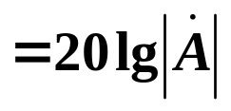

7.8.1 自激振荡及稳定工作的条件
5. 负反馈放大电路稳定性分析
利用波特图分析
环路增益的幅频响应写为
一般
与频率无关，
则
的幅频响应是一条水平线
水平线
的交点为
即该点满足
关键作出
的幅频响应和相频响应波特图

Slide 9
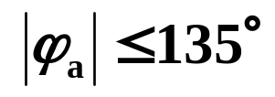

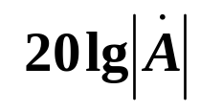
7.8.1 自激振荡及稳定工作的条件
5. 负反馈放大电路稳定性分析
判断稳定性方法
(1) 作出
的幅频响应和相频响应波特图
(2) 作
水平线
(3) 判断是否满足相位裕度
ϕ_{m} ≥ 45°
在水平线
的交点作垂线交相频响应曲线的一点
若该点
满足相位裕度，稳定；否则不稳定。
或
在相频响应的
点处作垂线交 于P点
若P点在 水平线之下，稳定；否则不稳定。

Slide 10


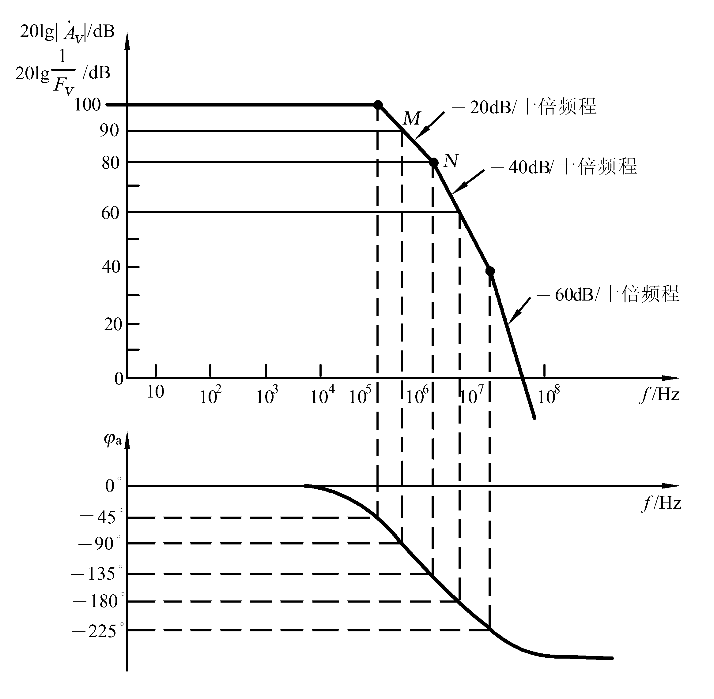

7.8.1 自激振荡及稳定工作的条件
P点交在 的-20dB/十倍频程处，放大电路是稳定的。
5. 负反馈放大电路稳定性分析
基本放大电
越大，水平线
下移，越
容易自激
越大，表明
基本放大
反馈深度越深
反馈深度越深，越容易自激。

Slide 11
*7.8.2 频率补偿
不作要求

